Slide 1

베트남
에서 투자 환경

Slide 2
베트남에서 투자 환경 선택 이유
베트남은 정치적 안정과 사회 안전 덕분에 높은 평가를 받았습니다.
연간 GDP 성장은 안정적이며 지역에서 높은 평가를 받고 있습니다:약 6,52%/년 (2006-2016).
베트남 정부는 우선 정책과 투자 인센티브 정책들이 있습니다. 특히 섬유 및 의류, 신발 부문에서 법인 소득세 감면, 3-4개월내에 재수출 제품을 생산하기 위한 원자재 수입세에 대한 우대 등과 같은 우선 정책들이 있습니다.
인구의 구조가 젊고 연령의 인구비율이 높습니다; 기술과 숙련이 높은 평가를 받으며 인건비가 낮습니다.
베트남은 AFTA, CAFTA, 베트남-한국 FTA 와 같은 이웃 나라들과 무역 협정을 맺었습니다.…

Slide 3
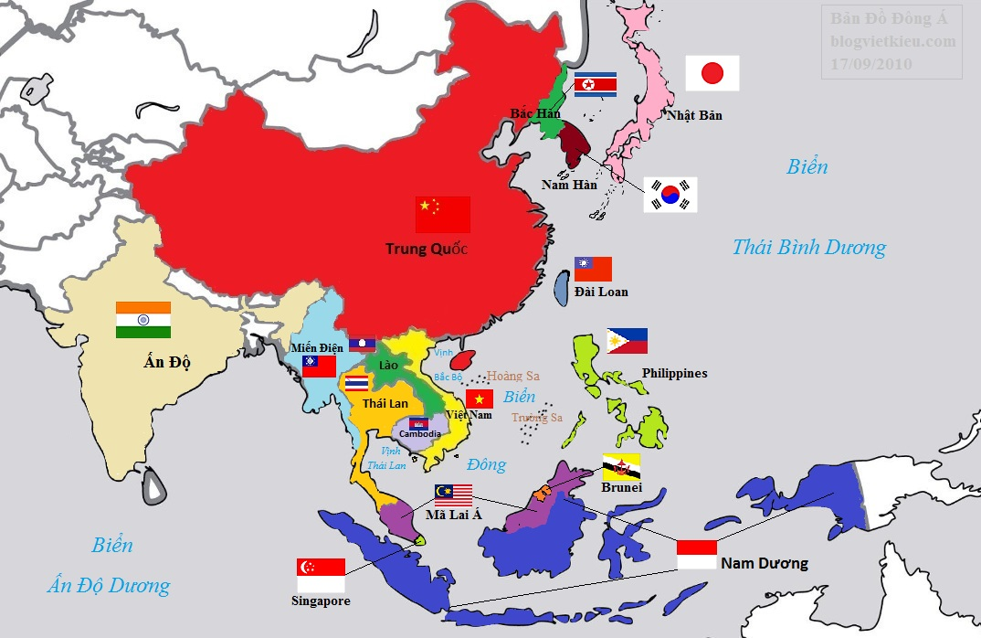
맺은 무역 협정들
AFTA:
- 12월에 서명
- 2018년까지 모든 품목의 세율은 0%로 감소
ACFTA:
- 2004/11월에 서명
- 제품의 약 90%가 면세
AIFTA:
- 2009/8월에 서명
- 2016년부터~2021년까지: 제품의 세율은 0%로 감소
AKFTA:
- 2006/08월에 서명
- 2016년까지 제품 90%의 세율은 0~5%로 감소
- 2017년까지 완전히 면세
베트남-한국 FTA :
- 2014/12월에 서명.
- 제품 90%의 세율은 0~5%로 감소
VNEUFTA
- 2012/6월부터 현재까지 협상 중
- 의류의 세율을 11.6%에서 0%로 특히 감소

Slide 4
최저 임금이 지역의 다른 국가들과 경쟁적이다
근무시간이 300일 이상/년 (48 시간/ 주)
 | 기본급 (단위: VND/month)
지역 | 지역 1 | 지역 2 | 지역 3 | 지역 4
급여 | 3.980.000 VND | 3.530.000 VND | 3.090.000 VND | 2.760.000 VND
USD | 176 | 156 | 136 | 122
사회 보험료 수준: 32% (21,5% 기업 지불, 10,5% 근로자 지불)
근무시간: 08 /일/교대 (SME 교대/일 셋팅 가능)
잔업시간: 04 시간/일 (연간 200시간을 초과해서는 안됩니다.)

Slide 5
PHU THO성의 산업 단지들

Slide 6
PHU THO성에서 개발 투자 조건에 대한 총괄
1. 지리적 위치
Phu Tho는 베트남의 북부 산악지구 지방에 위치하고 자연 토지 면적이 3.532 km2이며 하노이 북서쪽의 관문입니다. Tho성은 Hai Phong – 하노이 – Con Minh (중국)의 경제 회랑에 위치하며 Vinh Phuc성 하노이시에서 동쪽으로, Hoa Binh성에서 남쪽으로, Son La성에서 서쪽으로 위치하고 있습니다. Tho성은 Noi Bai국제공항에서 50km, Hai Phong항공에서 170km, Ha Khau 국경 ( Lao Cai-베트남 및 Van Nam – 중국)과 Thanh Thuy-Lang Sơn 국경에서 200km 떨어져 있으며 Hong강, Da 강, Lo강의 3대강이 합친곳입니다.
2. 산업공단 개발 계획:
2020년까지 Phu Tho성 산업 공단 개발 계획 조정에 관한 국무총리의 2014/12/10일 2501/TTg-KTN 호 문서 .
2020년까지 2,319ha의 7개의 산업 공단으로 총체 계획 : Thuy Van 공단, Trung Ha 공단, Phu Ha 공단, Cam Khe 공단, Phu Ninh 공단, Tam Nong공단 및 Ha Hoa공단

Slide 7
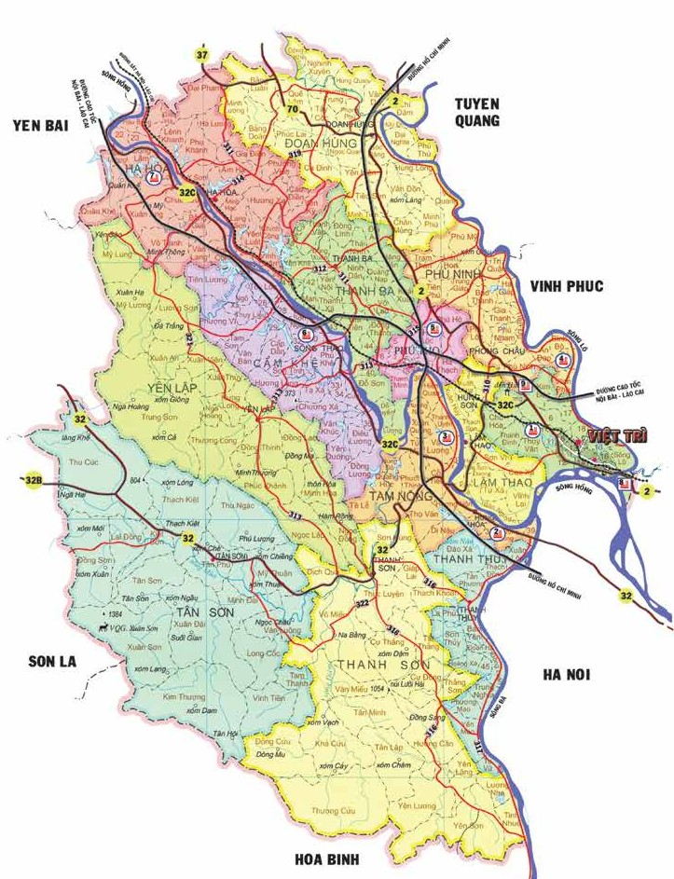
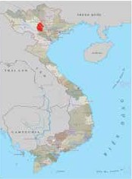

















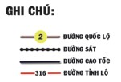
PHU THO성 산업공단 개발 총체 계획
IC-11
HA HOA공단
IC-10
IC-9
PHU NINH공단
CAM KHE공단
IC-8
PHU HA공단
IC-7
SONG THAO공업
DONG LANG 공업
YEN LAP공업
TAM NONG공단
THUY VAN공단
BACH HAC 공업
TRUNG HA공단
TAN PHU공업
THANG SON공업

Slide 8
PHU THO에서 개발 투자 조건에 대한 총괄
3. 교통 인프라:
Phu Tho성은 Con Minh – Lao Cai – Ha Noi – Hai Phong, Quang Ninh 경제 회랑에 위치하며 국도 2, 국도 32, 국도 32B, 국도 32C, 국도 70, Noi Bai – Lao Cai고속도로, 호치민로, Lao Cai – Ha Noi – Hai Phong 철고등과 같은 중요한 교통 경로를 갖추고 있고 많은 중앙 강이 흐르고 있습니다. 이는 Phu Tho성이 하노이, 지역의 다른 지방과 온 나라의 성들과 유리하게 교류할 수 있게 좋은 조건입니다.
교통 시스템은 지역에 합리적으로 분포되어 있으며 내륙, 수로 및 철도 3가지 교통수단이 있어서 내외부의 상품과 승객 유통에게 매우 편리합니다.
현재 도로 시스템은 국도, 지방 도로, 도시 도로, 현에 도로, 읍에 도고, 마을에 도로를 포함합니다. 총 길이는 약 10,000 km 입니다.
Phu Tho성은 홍강, Lo 강, Da강인 세 개의 큰강이 흐르고 있습니다. 이 큰 강들은 Viet Tri시에서 합칩니다. 또한 Song Chay, Song Bua와 같은 일부 지류가 있어 편리한 수로 시스템을 만들었습니다. Phu Tho에 수로의 총 길이는 248 km이며 우기에는 예인선, 바지선이 잘 작동할 수 있습니다.

Slide 9
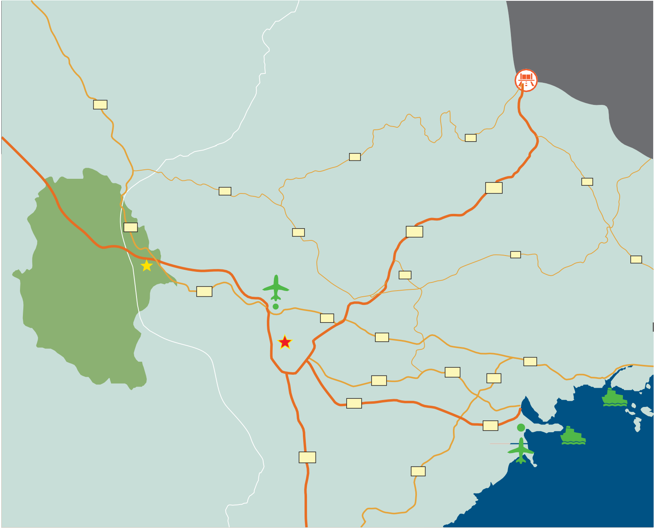


PHU THO 성 교통 연결 지도
HA GIANG 220 km
CAO BANG 310 km
TAN THANH 국경
250km
2
TUYEN QUANG
1B
LAO CAI 200 km
호치민 도로
1B
37
THAI NGUYEN
1
4B
NOI BAI – LÀO CAI 고속도로
LANG SON
2
37
1
VINH PHUC
31
PHU THO
NOI BAI 공항
50 km
4B
VIET TRI
37
2
QUANG NINH
18
HA NOI
80 km
18
SON LA
BAC NINH
18
5A
5A
10
HOA BINH
5B
HAI DUONG
호치민 도로
5B
CAI LAN 항구
185 km
HAI PHONG
200 km
1
HAI PHONG 항구
180 km
10
CAT BI 공항
175 km
THAI BINH

Slide 10
PHU THO에서 개발 투자 조건에 대한 총괄
4. 기술 인프라
전기 시스템 : Phu Tho성은 각 성들을 지나가는 500KV, 220KV, 110KV 전국 전기선이 있습니다 (Thac Ba, Hoa Binh, Son La 수력 발전소로부터). Phu Tho의 전기 시스템은 모든 생산 및 생활 수요에 필요한 전력을 충분히 보장하고 산업공안까지 전기를 충분히 보장할 수 있게 매우 안정적입니다.
통신 시스템 : 현재 성에 모든 우편과통신 서비스는 국가 우편과 통신 네트워크와 고품질로 통합되어 전국적으로 원활한 의사소통을 보장합니다.
지리적 위치와 인프라의 장점 외에도 Phu Tho성은 업계 개발을 위해 토지, 천연 자원, 노동 자원면에서 많은 잠재력을 가지고 있습니다.

Slide 11
PHU THO에서 개발 투자 조건에 대한 총괄
5. 지방의 주장:
공업을 지속적으로 개발, 특히 주력 산업 제품 생산을 유지하고 안정화시키는것에 집중. 기존의 산업 단지를 효율적으로 발휘, 합리적으로 개발 및 관리; 새로운 산업 단지 건설에 투자; 투자 유치를 위해 규모와 품질 향상; 하이테크 프로젝트, 청정 공예 프로젝트, 고가 제품 프로젝트 격려; 기업 및 제품 경제의 품질과 경쟁력 향상.

Slide 12
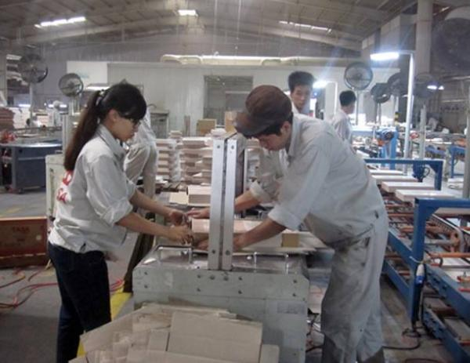
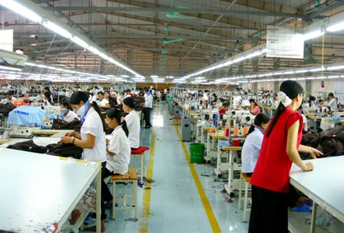
PHU THO에서 개발 투자 조건에 대한 총괄
6. Phu Tho성과 인근 지역에서 노동력: 약 13,540,000 명 (노동 연령에 60%)
Phu Tho
1.370.000
Tuyen Quang 746.700
하노이
7.588.000
Hoa Binh 808.200
Son La 1.149.000
Vinh Phuc
1.021.000
Yen Bai
771.600

Slide 13
CAM KHE 산업 단지에 오신것을 환영합니다

Slide 14
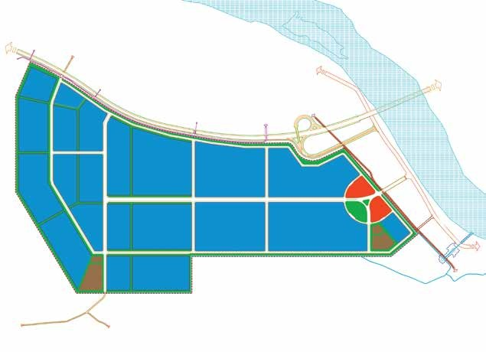

PHU THO에서 CAM KHE 산업공단 표면 지도
LAO CAI에 가는길 (250km)
SON NGA읍
SAI NGA읍
YEN BAI에 가는길(30km)
SON NGA읍
하노이에 가는길 (100km)
NOI BAI 공항에 가는길
(75km)
IC-10 교차로
SAI NGA읍
NOI BAI - LAO CAO 고속도로
홍강
IC-10 (1KM)에 가는길
32번국로
32번 국
로에 가는길
0,
5km
THANH NGA 읍
하노이에 가는길 (100km)
SONG THAO 도시에 가는길 (2km)
SON TINH읍에 가는길
SONG THAO 도시에 가는길
SONG THAO 도시

Slide 15
CAM KHE 산업 공단에 대한 소개
1. 위치, 장소 :
Cam Khe 산업공단은 Phu Tho성의 서북쪽에 위치하고 있으며 Phu Tho성, Cam Khe현의 Sai Nga, Thanh Nga, Son Nga, Xuong Thinh 4개의 읍에 속한 위치가 있습니다.
2. 총면적: 450ha.
3. 산업공단 계획 지역 특점:
- 산업 공단은 Cam Khe현의 센터에서 3km 떨어져 있으며 종합병원, 기타 의료 시설, Agribank, 사회정책은행 등과 같은 거래 지점이 있습니다.
- 도로: Cam Khe 산업 공단에서 0.8km 떨어진 IC.10 교차점에서 Noi Bai – Lao Cao 고속도로와 연결되어 있으며 하노이수도에서 100km, Lao Cai국경에서 250km, Hai Phong항구에서 150km 떨어져 있습니다.
- 철도: Phu Tho 기차역 ( Phu Tho도시) 및 Chi Chu 기차역 (Thanh Ba현) 근처에 있습니다.
- 수로: 홍강까지 운송 거리가 짧고 수로 운송에 대한 유리한 점이 있습니다.
- 항공로: Noi Bai국제 공항에서 75km 떨어져 있습니다.

Slide 16
CAM KHE 산업 공단에 대한 소개
- 인프라 현황:
+ 전기 라인: 산업공단 근처에 35KV, 110KV 전기 라인 .
+ 급수: 산업공단에서 생산과 일상 생활을 위해 12.000m3/일 급수.
+ 폐수 처리 시스템: 10.500m3/일 예상 용량으로 폐수 처리장 건설 예정
+ 정보 공유 시스템: Viettel, VNPT와 같은 원활한 통신 시스템.
+ 내부 교통 시스템: 주요 도로의 넓이가 44,5m, 중앙 분리대에 양쪽 도로의 넓이가 11,25m; 산업 공단 내부 도로의 넓이가 11,25m 임

Slide 17
CAM KHE 산업 공단에서 투자 비용
1. 인프라 임대료: 27$-45$/m2 (VAT미포함).
2. 토지 재임대료: 0.106USD/m2/년. 매년 지불. 한 번에 다 지불하는 경우에 15% 감액
3. 관리비: 0.507USD/m2/년 (VAT 미포함). 매년 지불. 한 번에 다 지불하는 경우에 15% 감액
4. 청수 사용료: 12.000 VNĐ/m3.
5. 생산 전기 요금:
저전압의가격:정상시간:1.452đ/kwh; 비 피크타임:918đ/kwh; 피크타임 :2.673đ/kwh.
중간 전압의 가격: 정상시간: 1.572đ/kwh; 비 피크타임 : 1.004đ/kwh; 피크타임: 2.862đ/kwh.
6. 폐수 처리비:
- B급에서 A급으로 처리: Phu Tho성의 규정에 따름
- A급 수준 폐수를 수급하고 환경으로 배출 경우 : USD 0.18/m3 (VAT미포함).

Slide 18
CAM KHE 산업 공단의 투자 격려 및 투자 우대
I. 투자 우대:
기업 소득 세율 17%, 기업 소득세 2년간 면제, 다음 4년간 50% 감면.
투자 격려 항곡에 속하는 프로젝트 경우에 기업 소득세 15년간 10%, 4년간 면제 및 다음 9년간 50% 감면.
프로젝트의 고정 재산에 대한 수입세 면제.
5년간 토지 임대료 면제.
II. 투자 격려 분야:
섬유 및 의류 단지, 기계 공학, 농림업 제품 가공, 소비재 생산, 건축 자재 생산, 지원 산업, 광물 가공, 전자부품 조립 및 생산, 약품, 음료수 ...

Slide 19
산업 공단에게 제공해주는 노동력
- Cam Khe현의 현재 인구는 약 128,537명이며 Phu Tho성의 인구는 1,370,000 명입니다. 그중에 61%가 근로 연령대에 속합니다. 이것은 산업 지역의 기업들에게 충분히 제공해줄 수 있는 노동력입니다.
- Phu Tho성 산업 공단 관리반의 최신 보고서에 따르면 Phu Tho성의 근로 연령 인구는 840,000명입니다.
- Cam Khe 산업 공단 주변의 인구:
+ Thanh Ba 현: 109.806 명.
+ Yen Lap 현 : 79.548 명.
+ Tam Nong 현 : 82.370 명.
+ Ha Hoa 현 : 108.556 명.
대학교, 전문 학교, 고등 전문 학교, 직업 훈련 학교 시스템은 매우 다양합니다. Phu Tho성에는 대학교 2개 ( Hung Vuong 대학교, Cong Nghiep Viet Tri대학교) 및 직업 훈련 전문학교 5개가 있습니다.

Slide 20
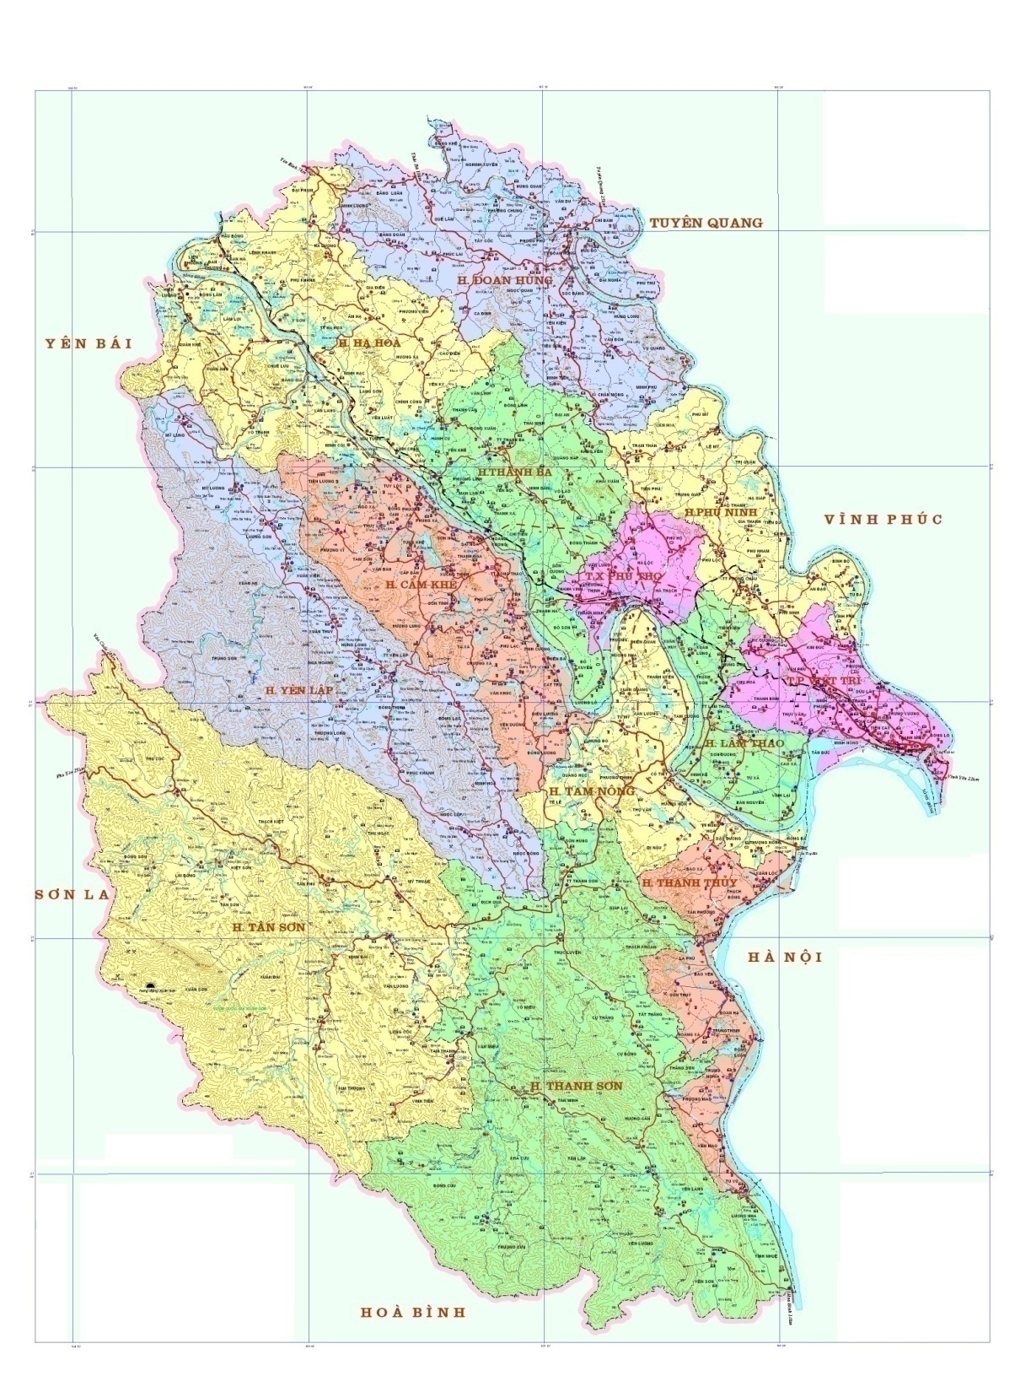
CAM KHE 산업 공단 주면 지역의 인구
Tuyen Quang 746.700
Yen Bai
771.600
105.242
108.556
30 km
109.806
500,000 Peoples
114.048
128.537
91.600
Vinh Phuc 1.021.000
50 km
283.995
79.548
900.000 Peoples
106.610
82.370
Son La 1.149.000
76.330
75.897
하노이
7.588.000
187.700
Hoa Binh 808.200

Slide 21
투자자의 지원
토지수용 계획 작성, 설명 포함한 기초 설계 방안 소개 . 이작업은 브랜드와 신뢰성을 가진 컨설팅 회사로 수행됩니다.
투자 허가, 건설 허가와 관련된 국가의 관리기관과 절차 완료 지원
소개하거나 직접 설계, 실행, 공급 및 설비 설치합니다. 품질, 진보, 경쟁 가격, 브랜드 및 신뢰성에 대해 보장합니다.
투자자가 공장을 건설하기 위해 투자자를 고용하면 투자자는 다음과 같은 우대를 갖게 됩니다:
+ 인프라 임대료 3% 할인.
+ 토지 임대료 10% 할인.
+ 02년 관리비 면제.
임대측이 투자 등록 증명서를 얻은 날부터 03일 내에 토지를 인수인계합니다.

Slide 22
세부 사항은 다음 연락처로 연락 바랍니다.
본사: Phu Tho성, Lam Thao현, Kinh Ke읍, Hop Hai 산업 단지
Hotline: (+84) 915 165 999
(+84) 942 686 689
(+84) 975 686 689
Email: khucongnghiepcamkhe@gmail.com
Tel: (+84) 0210 3793 999
Website: Khucongnghiepcamkhe.com
Khucongnghiepcamkhe.vn

Slide 23


THANK YOU AND WELCOME!

